Slide 1
知財を活用した商品アイデア創出事業 最終発表会
抗インフルエンザウイルス・抗アレルゲン加工シート表皮素材
～ 菌から子供を守るステッカー ～
日本工業大学大学院
チーム バイモルフ
佐藤 優
冀 翼

Slide 2
発表内容
１．活用する開放特許
２．製品化を目指す商品内容
３．商品案について
４．製作プロセス
５．使用イメージ
６．まとめ

Slide 3
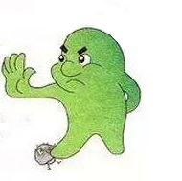
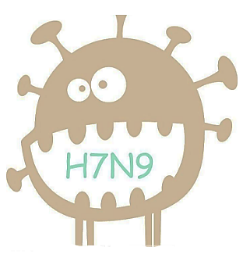
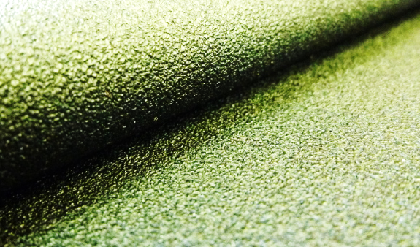
１．活用する開放特許
『抗インフルエンザウイルス，抗アレルゲン加工シート表皮』
を選定！
※当該シートイメージ

Slide 4


２．製品化を目指す商品内容
『菌から子供を守るステッカー』
■大人と比べ，抗菌耐性の低い子供（赤ちゃん）が使用する
モノに貼り付けることができるステッカー製品提案

Slide 5
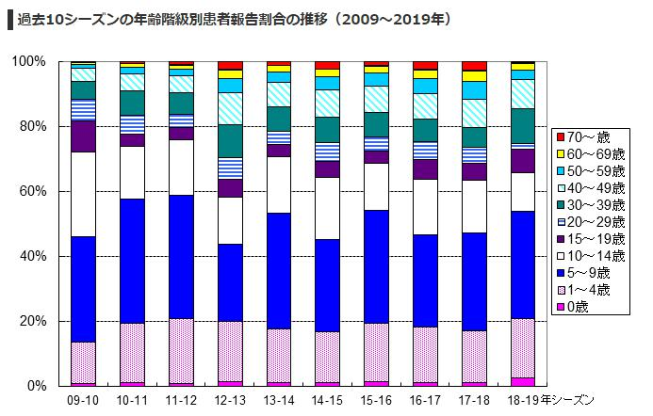
0～９歳の感染割合 → 全体の約５割
過去10年シーズンの年齢階級別患者割合推移(09-19年)

Slide 6
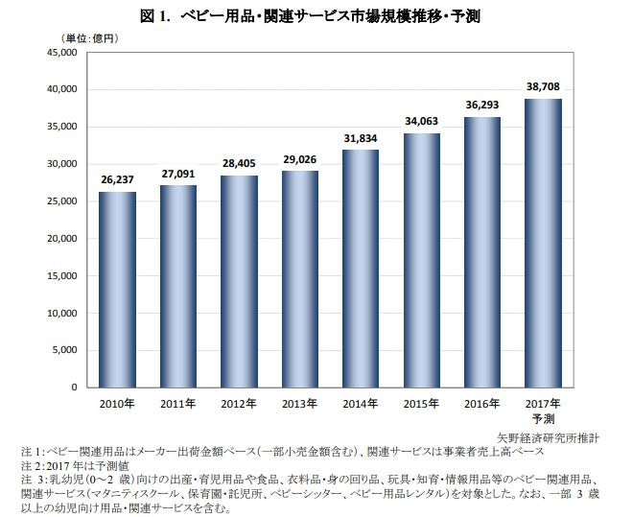
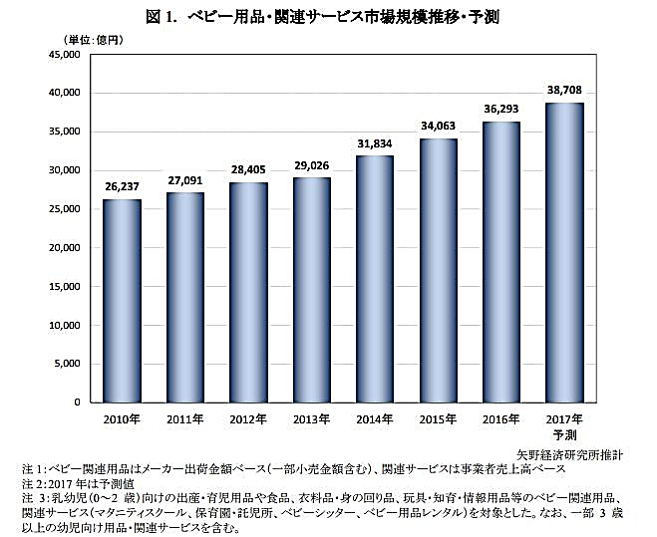
ベビー用品市場
CAGR
6%

Slide 7
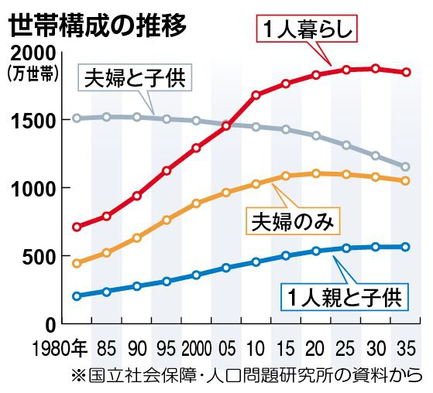

ターゲット層
メーンは、子どもがいる夫婦
また，免疫力の低下した高齢者

Slide 8


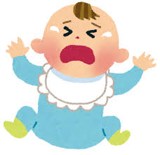
開放特許問題点
・抗菌特性の経時変化による劣化
・低免疫力の乳児は，二次的病気リスク高まる
→ 子供がシートを舐めてしまう
可能性があり危険!

Slide 9
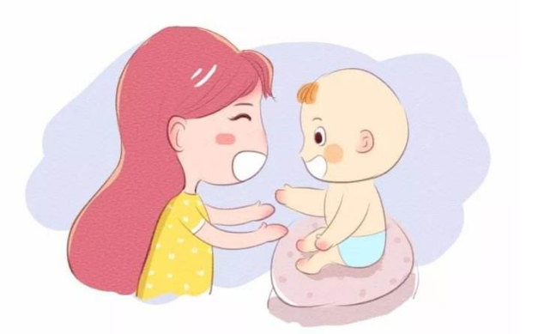
☆提案するアプリケーション
・多孔質二重構造のステッカー
→ 皮（特許使用品）と多孔質状のシートを一体化
→ 触れる、汗などの間接的な接触も防ぐ
→ ・抗菌シートの劣化低減
・舐めても感染する危険性軽減

Slide 10
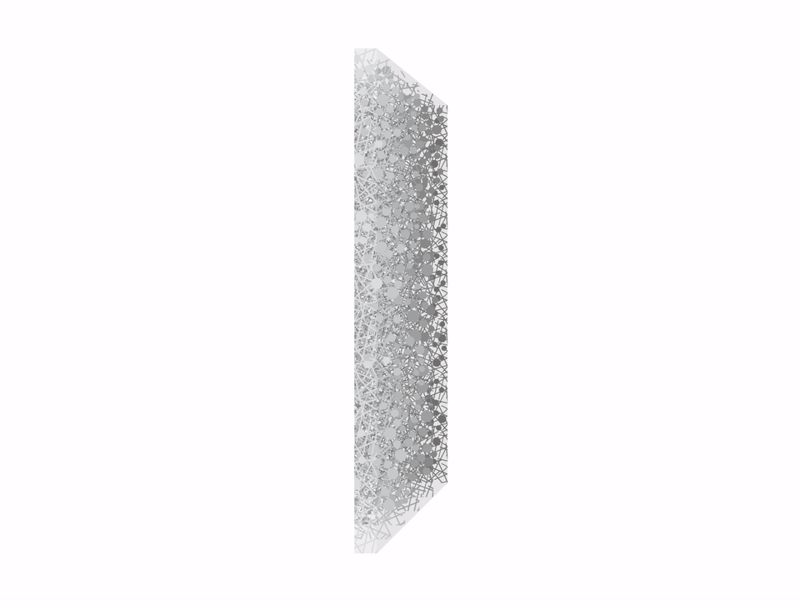
フッ素樹脂（PTFE） → 耐薬品性・耐食性に優れる素材 ただし、高価
空気 → 通す ○
水分 → 通さない ×
TEMISH® Nitto

Slide 11
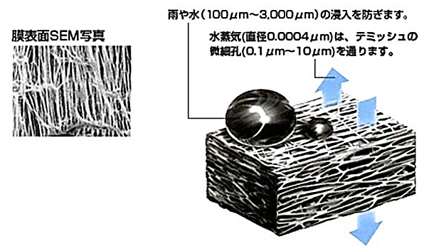
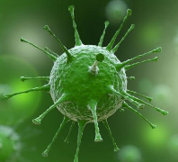
TEMISHの特長（日東電工製高機能シート）
微細孔は，0.1～10μm
→ インフルエンザウイルス：0.1～5μm
十分に透過，または，トラッピング可能！
TEMISH
（日東電工製）
インフルエンザウイルス

Slide 12
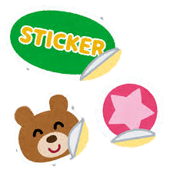
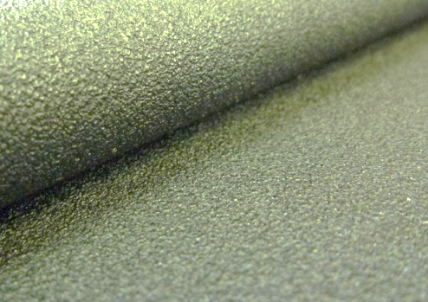
イメージ図
＋
＝
今回の特許シート
(抗インフルエンザウイルス，
抗アレルゲン加工シート表皮）
多孔質シート
抗体ｳｲﾙｽ･ｱﾚﾙｹﾞﾝｷｬﾗｸﾀｽﾃｯｶｰ
（提案品）
特 徴：
· 子供が喜ぶキャラクター
· 好きな場所を貼り付けられる
· 使い捨て

Slide 13
３．商品案について
商品案
○ステッカー概要
・インフルエンザウイルス等を捕捉し不活化．
・効果維持のため定期的な交換が必要（ディスポーザブル）
○販売価格
TEMISH140×140 ￥800程度
￥400＋￥400 ＋￥1,200～1,400 ＝￥2,000～2,200
TEMISH
ｺｳｱﾚﾙｹﾞﾝｼｰﾄ
固定・間接費等＋利益
販売価格
材料費
利益率 40～50％（*希望利益率）

Slide 14

商品案
様々な形のステッカーを製作し，ウイルスが気になるところへ張ることができる．
形は星型やハート型、キャラクタの形などを考えており、子供たちも喜んで使用することができると考えている。
キャラクタ
ハート型
星型

Slide 15
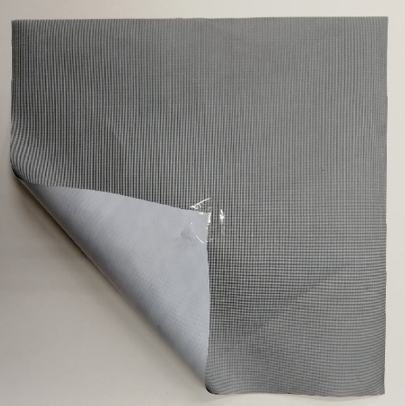
４．製作プロセス
(a) フッ素樹脂準備
140mmx140mm
(b) 型枠決める
(c) 切り抜き
抗菌シート
完成
三枚重ねて
(d) 重ね合わせ
(e) 縫いつけ・裏面両面テープ貼り付け

Slide 16
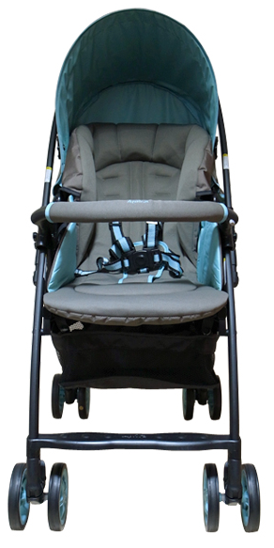
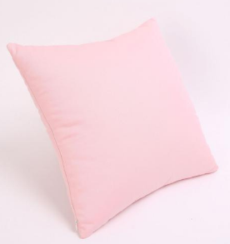
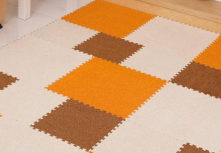

５．使用イメージ図
クッション
カーペット
ベビーカー

Slide 17
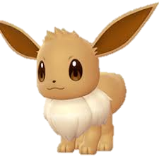

『抗ウイルスシート(特許使用品)』と『多孔質シート』 を融合した、高付加価値『ステッカー』提案・試作。
６．まとめ
様々な形状のステッカーを製作し，ウイルスが気になるところへ自在に貼り付け可能。
形状は星型やハート型，キャラクターにすることで，子供達も喜んで使用しうる。
ベビー用品メーカーへの聞き取りによるニーズ調査が今後必要。

Slide 18
参考文献
東京都感染症情報センター http://idsc.tokyo-eiken.go.jp/diseases/flu/flu/
矢野経済研究所 https://www.yano.co.jp/press-release/show/press_id/1793
日東電工 https://www.nitto.com/jp/ja/about_us/brand/promotion/innovation/temish.html

Slide 19
Thank you!

